Slide 1
Tarkvaraarenduse Front-end
14.12.2016
Roman Gorislavski
roman.goris@hotmail.com

Slide 2
Minust
Roman töötab viimastel aastatel vabakutselise arendajana (C++, C#, Typescript, Web, 3D applications, game development) ja tegeleb mitmete põnevate Eesti ja rahvusvaheliste projektidega. Varasemalt on ta kuulunud erinevatesse arendusmeeskondadesse ning omandanud mitmekülgseid arendustöö kogemusi.
Romani senine koolituskogemus on peamiselt juhendamine ja konsultatsioon, sest talle meeldib personaalne lähenemine. Igale õppijale piisavalt tähelepanu pööramist peab väga oluliseks ka suuremate koolitusgruppide puhul.
Notes:
Mõned olulisemad asjad enda kohta, kui koolituse alguses end tutvustad.
2

Slide 3
Saame tuttavaks
Andrjus
Varasem kogemus: Java, C++, Javascript (vähe kogemust), C# (vähe kogemust)
Ootused: Sissejuhatus kaasaegsesse front-end arendusse
Notes:
Koht, kus annad sõna osalejale – millist infot neilt enne koolituse algust soovid
3

Slide 4
Saame tuttavaks
Nimi: Rain Sirendi
Varasem kogemus: Wordpress
Ootused: suured
Notes:
Koht, kus annad sõna osalejale – millist infot neilt enne koolituse algust soovid
4

Slide 5
Saame tuttavaks
Nimi: Henry;
Varasem kogemus: avalik sektor;
Ootused: kinnistada teadmise ja laiendada HMTL, CSS, JavaScript oskusi;
Notes:
Koht, kus annad sõna osalejale – millist infot neilt enne koolituse algust soovid
5

Slide 6
Saame tuttavaks
Nimi: Mona-Liisa
Varasem kogemus: SQL basic, C++ basic
Ootused web kasutusmugavus
Notes:
Koht, kus annad sõna osalejale – millist infot neilt enne koolituse algust soovid
6

Slide 7
Saame tuttavaks
Nimi: Tuuli
Varasem kogemus: Interaktsioonidisain, autorvahendid
Ootused web kasutusmugavus, veebilehe loomne
Notes:
Koht, kus annad sõna osalejale – millist infot neilt enne koolituse algust soovid
7

Slide 8
Saame tuttavaks
Nimi: Terje
Varasem kogemus: MS Office
Ootused web kasutusmugavus, veebilehe loomine
Notes:
Koht, kus annad sõna osalejale – millist infot neilt enne koolituse algust soovid
8

Slide 9
Päevaplaan
9:00 – 10:30 Koolitus
10:30 – 10:45 Paus
10:45 – 12:15 Koolitus
12:15 – 13:00 Lõuna
13:00 – 14:30 Koolitus
Notes:
Hetkel slaidil meie nö vaikimisi päevaplaan
9

Slide 10
Koolituse teemad
Kodulehe struktuur, selle mõju SEO-le ja koodi haldamine.
Kodulehe kujundamine, animeerimine ja responsive design.
Programeerimine Javascriptis ja kodulehe dünaamiliseks loomine.
Web APId, nende kasutusvõimalused ja muud veebi tehnoloogiad.
Tööriistad veebiarenduses ja lokaalse serveri ülesseadmine.
Kaasaaegne front-end arendus ja testimine.
Veebi- ja tarkvaraarenduse metoodikad ja IT ettevõtete struktuurid.
Märge: 3 ja 6 on 2-3 korda mahukamad kui teised.
Notes:
Põgusalt koolituse teemad, mida koolitusel käsitletakse.
10

Slide 11
Kodukord
Joogid ja näksimist
Tualetid
Suitsetamine
Mobiiltelefonid
Küsimused
Lõuna
NB! Autoga tulijad – kas autonr sai parkimissüsteemi sisestatud?
Notes:
Lõunasüsteem on nii, et sekretär annab igal päeval talongid Sina+õppijate arv, talongi väärtus 6 eur ja kehtib lähedalasuvates söögikohtades.
Suitsetamise koht on väljas maja nurgas, sees kusagil suitsu teha ei saa.
Kohvi ja snäkke võib kööginurgast igal ajal julgelt võtta palju kulub ja ok on klassi kaasa võtta.
Parklas EP90 on parkimine tasuta, aga tuleb iga päev autonumber meie juures terminali sisestada.
11

Slide 12
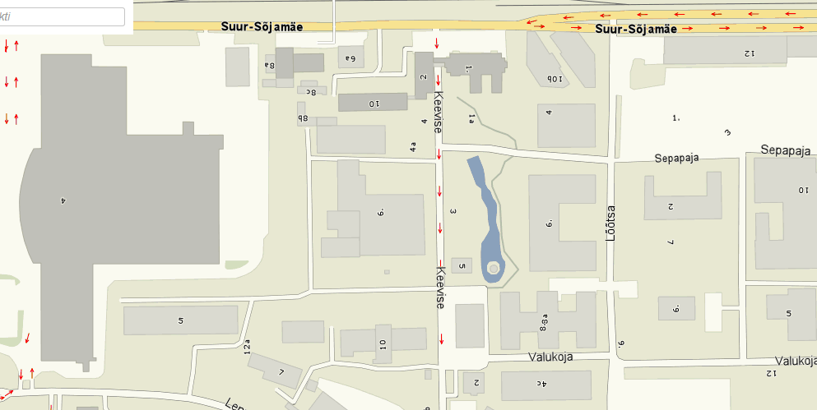
Lõuna restoranis Viktoria või Dvigatel või Sketch House
Scetch House
Ülemiste keskus
Viktoria
Dvigatel
IT Koolitus
Notes:
12

Slide 13
Tänan!

